Slide 1

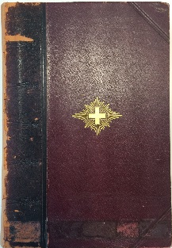
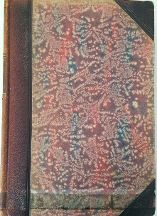

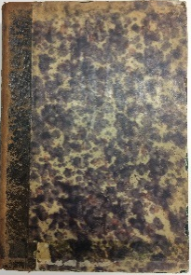
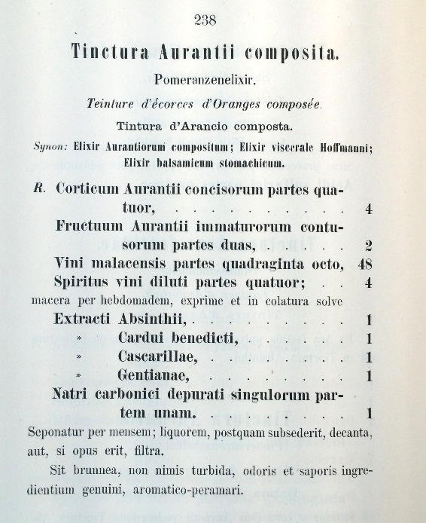
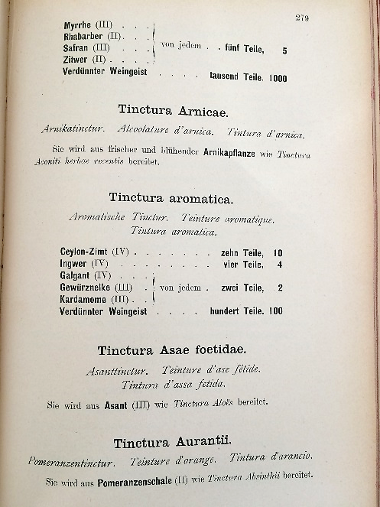
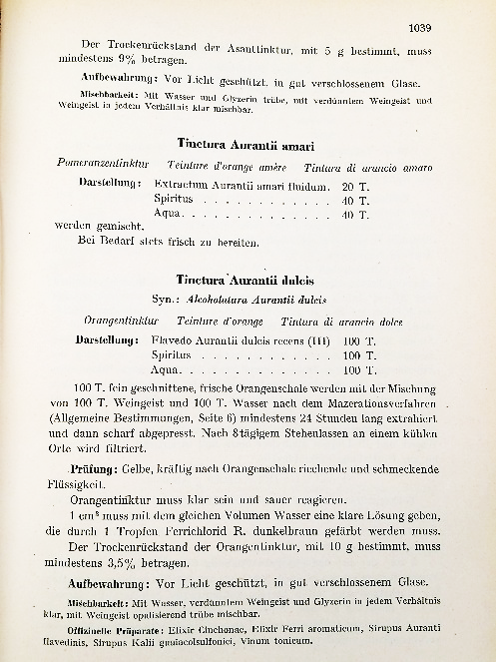
1865
1872
1894
1908
1936
Pharmacopoea Helvetica
Editio Prima
Vom Schweizerischen Apothekerverein in lateinischer Sprache publiziert.
Enthielt keine Simplicia („einfach zu herstellende Arzneien“).
Pharmacopoea Helvetica
Editio altera
Enthielt Simplicia und allgemeine, in der ganzen Schweiz benutzte Arzneimittel.
Von allen Kantonen mit Ausnahme von Genf, Nidwalden und dem Tessin amtlich eingeführt.
Im Jahre 1876 erschien ein Supplement dazu.
Pharmacopoea Helvetica
Editio tertia
Erschien nicht mehr in lateinischer Sprache, sondern in den 3 Amtssprachen.
Wurde für das Gesamtgebiet der Schweiz - mit Ausnahme des Kantons Glarus – eingeführt
War auch für die Arzneilieferungen an die Schweizerische Armee sowie für die Verfügungen des Schweizerischen Zolldepartemen-tes, des Alkoholamtes und des Gesundheitsamtes massgebend.
Pharmacopoea Helvetica
Editio quarta
Wurde für die gesamte Eidgenossenschaft in Kraft gesetzt.
Die 4. Ausgabe enthielt 115 Monographien.
Pharmacopoea Helvetica
Editio quinta
Enthielt neu einen umfassenden Allg. Teil mit Grundsätzen der Herstellung, Prüfung, Aufbewah-rung und Abgabe von Arzneimitteln.
Erstmals wurden Grenzreaktionen zur Reinheitsprüfung sowie physi-kalische und chemische Methoden zur Gehaltsbestimmung eingeführt.
Der Monographie-Teil umfasste 1050 Texte.
Seither wurden zwischen zwei Ausgaben des Werkes Supplemente herausgegeben.

Slide 2
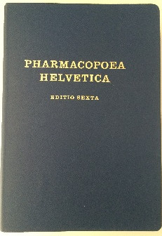
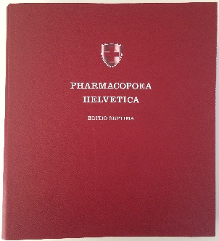
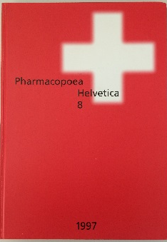
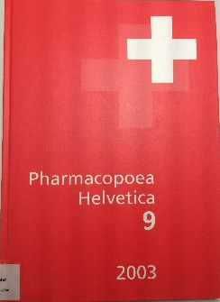
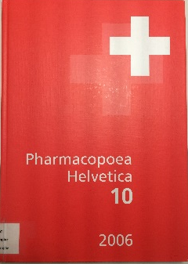
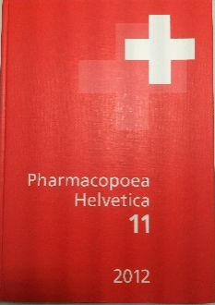
1972
1987
1997
2003
2006
2012
Pharmacopoea Helvetica
Editio Sexta
Erschien neu als Loseblatt-Werk.
Der Aufbau entsprach dem der 5. Ausgabe.
Enthielt einen Allgemeinen Teil und einen Speziellen Teil mit den Monographien.
Pharmacopoea Helvetica
Editio Septima
Vereinigte die aus der Ph. Helv. VI übernommenen Monographien mit den Monographien der Ph. Eur. II in einem einheitlichen Werk.
Pharmacopoea Helvetica 8
Aufgrund der dynamischen Entwicklung und häufigen Herausgabe der Ph. Eur. erfolgte wieder eine getrennte Herausgabe von Ph. Helv. und Ph. Eur.
Pharmacopoea Helvetica 9
Erstmalige Herausgabe durch Swissmedic auf Basis des am 1.1.2002 neu in Kraft getretenen Heilmittelgesetzes.
Pharmacopoea Helvetica 10
Erstmalige Ergänzung des Buchs durch eine elektronische Fassung auf einer CD-ROM.
Damit konnten die Anwender selber entscheiden, mit dem Buch oder der elektronischen Fassung zu arbeiten.
Pharmacopoea Helvetica 11
Umstellung der gesamten Redaktion auf ein modernes und flexibles Layout- und Satzprogramm.
Ablösung der CD-ROM durch eine Online-Version, mit der direkt auf die aktuell gültigen Texte des Grundwerks und des Supplements zugegriffen werden kann
zusätzliche Informationen, wie z.B. Referenzspektren und Formulare sowie Abbildungen von Chromato-grammen online verfügbar.
10.12.2015 / stu

